Slide 1
Factibilidad del Proyecto de SW
SIS325 INGENIERIA DE SOFTWARE II TEMA II
Ing. Angel Baspineiro Valverde

Slide 2
Fase en la que nos encontramos
Organización del grupo
Id y retiro de riesgos
Programa
Estimación de
Costos
Otros planes
PAQS
PACS
PVVS
PAPS
Prácticas
Corporativas
Plan de desarrollo
Plan del
proyecto
Op. y Mant
Análisis de Requerimientos
Fases de desarrollo
Integración y
Prueba del sistema
Diseño
Pruebas de
Unidad
Implementación
Eric J. Braude (Wiley 2001),

Slide 3

Objetivos
Especificar planes necesarios de gestión del proyecto
Definir y saber gestionar riesgos
Crear programas o agendas del proyecto de alto nivel
Llegar a definir el Plan de Administración del proyecto.

Slide 4
Variables de la gestión de proyectos
Según Braude interesan controlar:
1. El COSTO total del proyecto,
  P/ej. Se incrementan lo gastos
2. Las CAPACIDAD del producto,
  P/ej. Eliminar o agregar más caracterísitcas
3. La CALIDAD del producto,
  P/ej. El grado de fiabilidad, la mantenibilidad, los defectos.
4. La DURACION del proyecto
  P/ej. Anticiparse al tiempo de entrega o bien ver el retraso posible

Slide 5
Ejemplo : Variables de Gestión
Meta:
100%
costo
Meta :
$70K
real:
100%
real:
$90K
capacidad
duración
Meta :
30 sem
Meta :
4 defectos/Kloc
real:
20 sem
real:
1 defectos/Kloc
Densidad
De defectos
Adapted from Software Engineering: An Object-Oriented Perspective by Eric J. Braude (Wiley 2001), with permission.

Slide 6
Pasos a seguir para la gestión de un proyecto
1. Entender el alcance y restricciones del proyecto (tiempo, costo, etc)
2. Identificar el proceso de desarrollo y método
3. Determinar la estructura organizacional
4. Identificar responsabilidades
(responsibilities of the participants) -- see section 3 of case study 1 at end of chapter
5. Definir el programa de desarrollo
6. Desarrollar un plan de asignación de personal
7. Iniciar la gestión de riesgos
8. Identificar los documentos de cada fase y del proyecto
9. Iniciar las actividades técnicas
Adapted from Software Engineering: An Object-Oriented Perspective by Eric J. Braude (Wiley 2001), with permission.

Slide 7
Factibilidad de proyectos
“no todo lo imaginable es factible”, Myers
El análisis de factibilidad de un proyecto debe hacerse incluso antes de “especificar los requerimientos”, ya que debemos saber si es realizable
¿cuándo un proyecto es factible?, en general:
  Cuando es posible técnicamente
  Cuando es posible operativamente
  Cuando es posible económicamente
Si embargo existen varios enfoques de análisis de factibilidad, osea, diferentes expertos sugieren variables distintas para valorar la factibilidad

Slide 8
Factibilidad de hacer el proyecto
El que realiza un proyecto puede comparar alternativas, para determinar cual es más factible basándose en varios criterios:
  GRUPO A
    Costos
    Beneficios
    Riesgos
    Recursos Necesarios
  GRUPO B
    Tiempo
    Logro de la solución óptima
    Recursos necesarios
    Integración a otros sistemas
    Compatibilidad con la infraestructura de TI existente

Slide 9
Factibilidad de hacer el proyecto
  GRUPO C
    Tecnología
    Financiación, ¿es un costo asumible por el cliente?, ¿se puede financiar?
    Tiempo
    Recursos necesarios tanto para el desarrollo como para la operación.

Slide 10
Factibilidad ..
Otra forma mas completa o detallada para decidir invertir en un proyecto es considerar las siguientes variables de comparación para alternativas que están en competencia:
  Evaluación Estratégica
    Ver el contexto organizacional
  Evaluación Técnica
    Funcionalidad, rendimiento vs. Necesidades de HW, SW,etc
  Evaluación Económica
    Costo vs. Beneficio

Slide 11
Evaluación Estratégica
Algunas preguntas que intentamos responder son:
  En que sentido el proyecto apoya los objetivos organizacionales?
  Permite alcanzar nuevos objetivos?
  Es acorde al Plan Estratégico de TI de la Organización?
  Se integra a la infraestructura TI existente?
  Implica cambios en la estructura orgánica de los RRHH?
  Utilidad de la información para los distintos niveles de decisión?
  La imagen corporativa mejorará? Efectos en los clientes?
Si no existe una madurez en el uso de TI dentro de una organización, difícilmente podremos contestar algunas de estas preguntas.

Slide 12
Evaluación Económica
Costos vs Beneficios
Costos (fácilmente cuantificables)
  Costos de desarrollo
  Costos de puesta en marcha
  Costos de operación
Beneficios (difíciles de cuantificar)
  Beneficios directos
  Beneficios indirectos evaluables (osea cuantificables)
  Beneficios intangible ( a largo plazo y difíciles de cuantificar)

Slide 13
Evaluación Económica
Desde el punto de vista del cliente del proyecto, no es suficiente que una propuesta obtenga que:
BENEFICIO > COSTO
Por que:
  Bien no se podría cubrir los costos
  Se podría invertir en otro proyecto mejor
  El proyecto puede ser demasiado riesgoso

Slide 14
Tecnicas de Evaluación
Costo Beneficio
Flujo de fondos previsto (Cash-flow)
  Cuáles serían los ingresos y egresos en el tiempo
Ganancia neta
Período de pago (Payback)
  Sería el tiempo necesario para pagar la inversión inicial
ROI (Retorno de la Inversión)
  Es un estimado del beneficio (el retorno) sobre el dinero gastado (la inversión)
VAN (Valor actual neto)
TIR (tasa interna de Retorno)

Slide 15
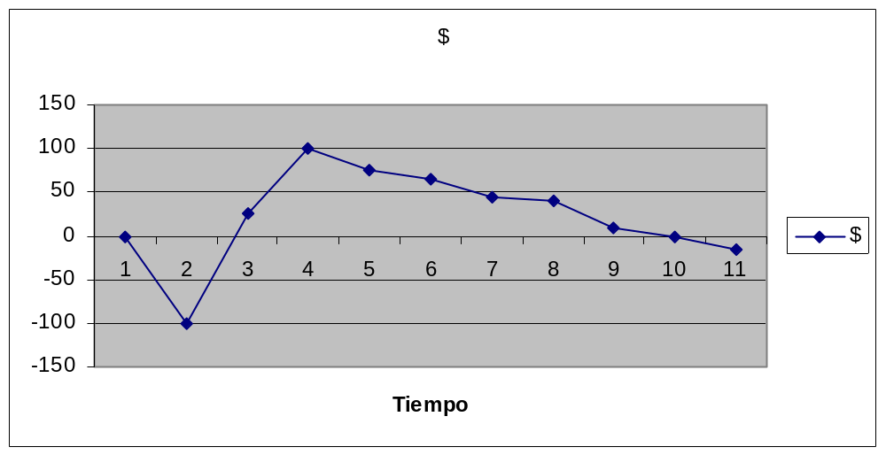
Ejemplo Flujo de Caja Previsto
Desarrollo
Operación
Degradación Final

Slide 16
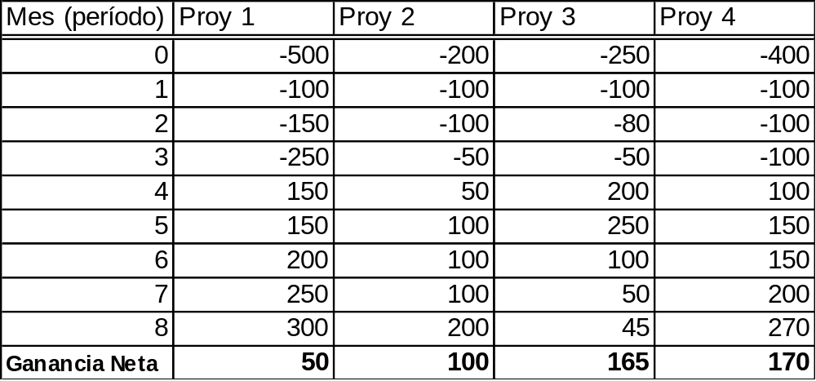
Ejemplo de Comparación de Proyectos

Slide 17
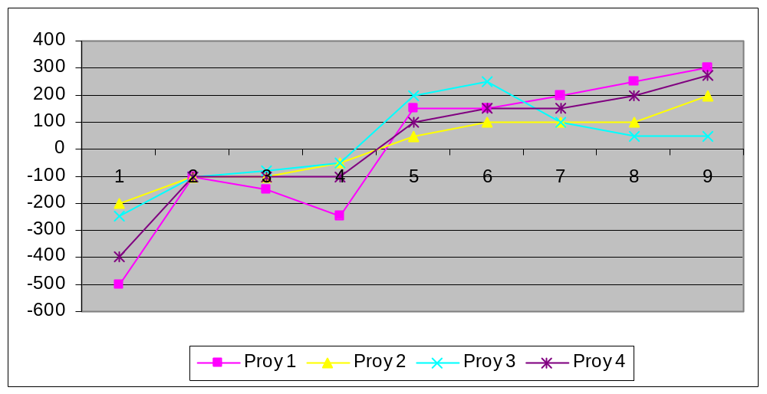
Ejemplo . .

